Slide 1
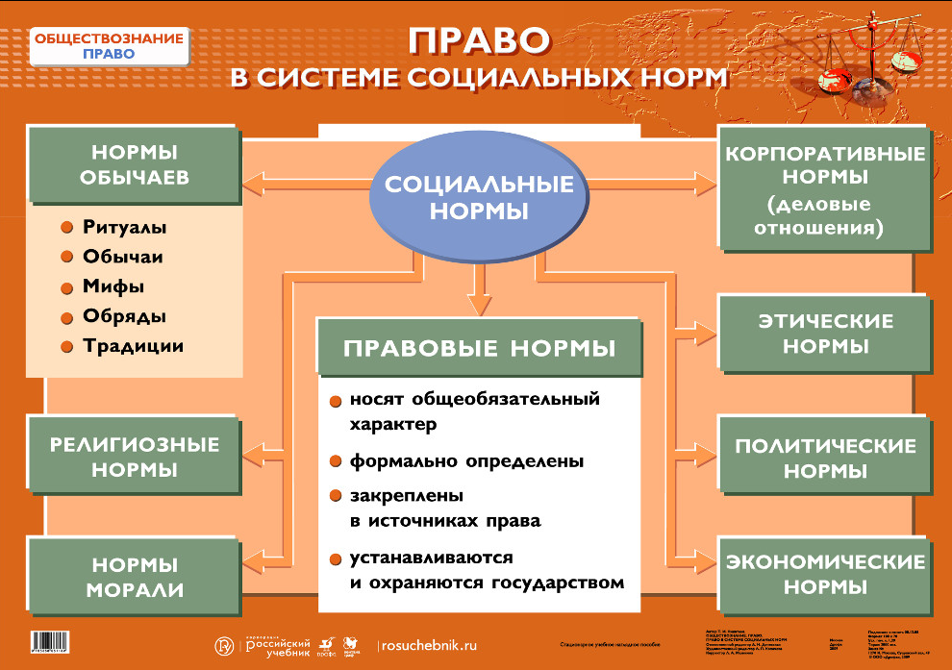
11 класс
практическое
обществознание
повторение по содержательной линии "право".

Slide 2

Посмотрите видеоурок
https://www.youtube.com/watch?v=B41RKhL-XPk&t=29s
Домашнее задание :составить конспект

